Slide 1
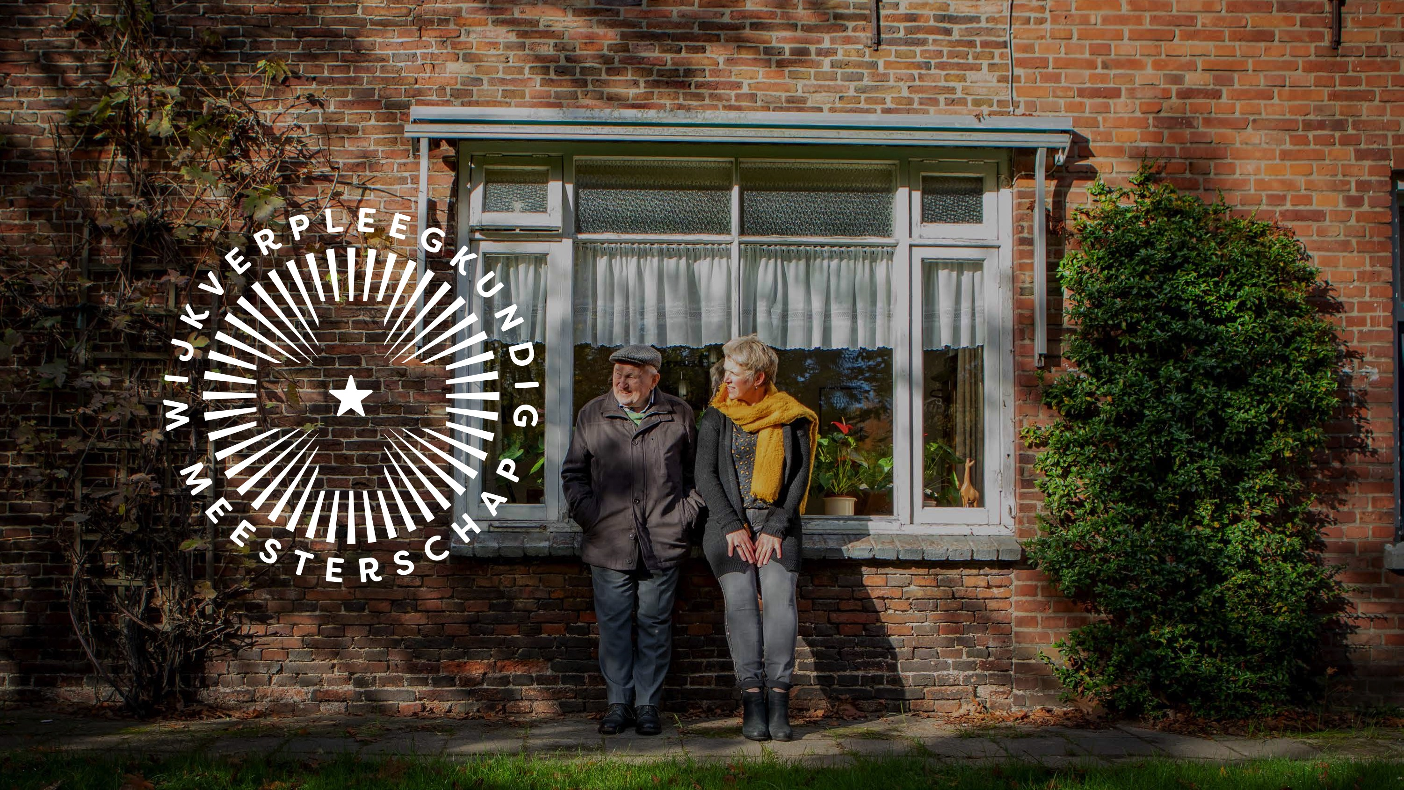
EEN NIEUWE
KIJK OP DE WIJK
SENSIRE CONGRES
13 NOVEMBER 2019
HET KOELHUIS ZUTPHEN
WIJKVERPLEEGKUNDIGEN
VAN SENSIRE PRESENTEREN
WIJKVERPLEEGKUNDIG MEESTERSCHAP

Slide 2
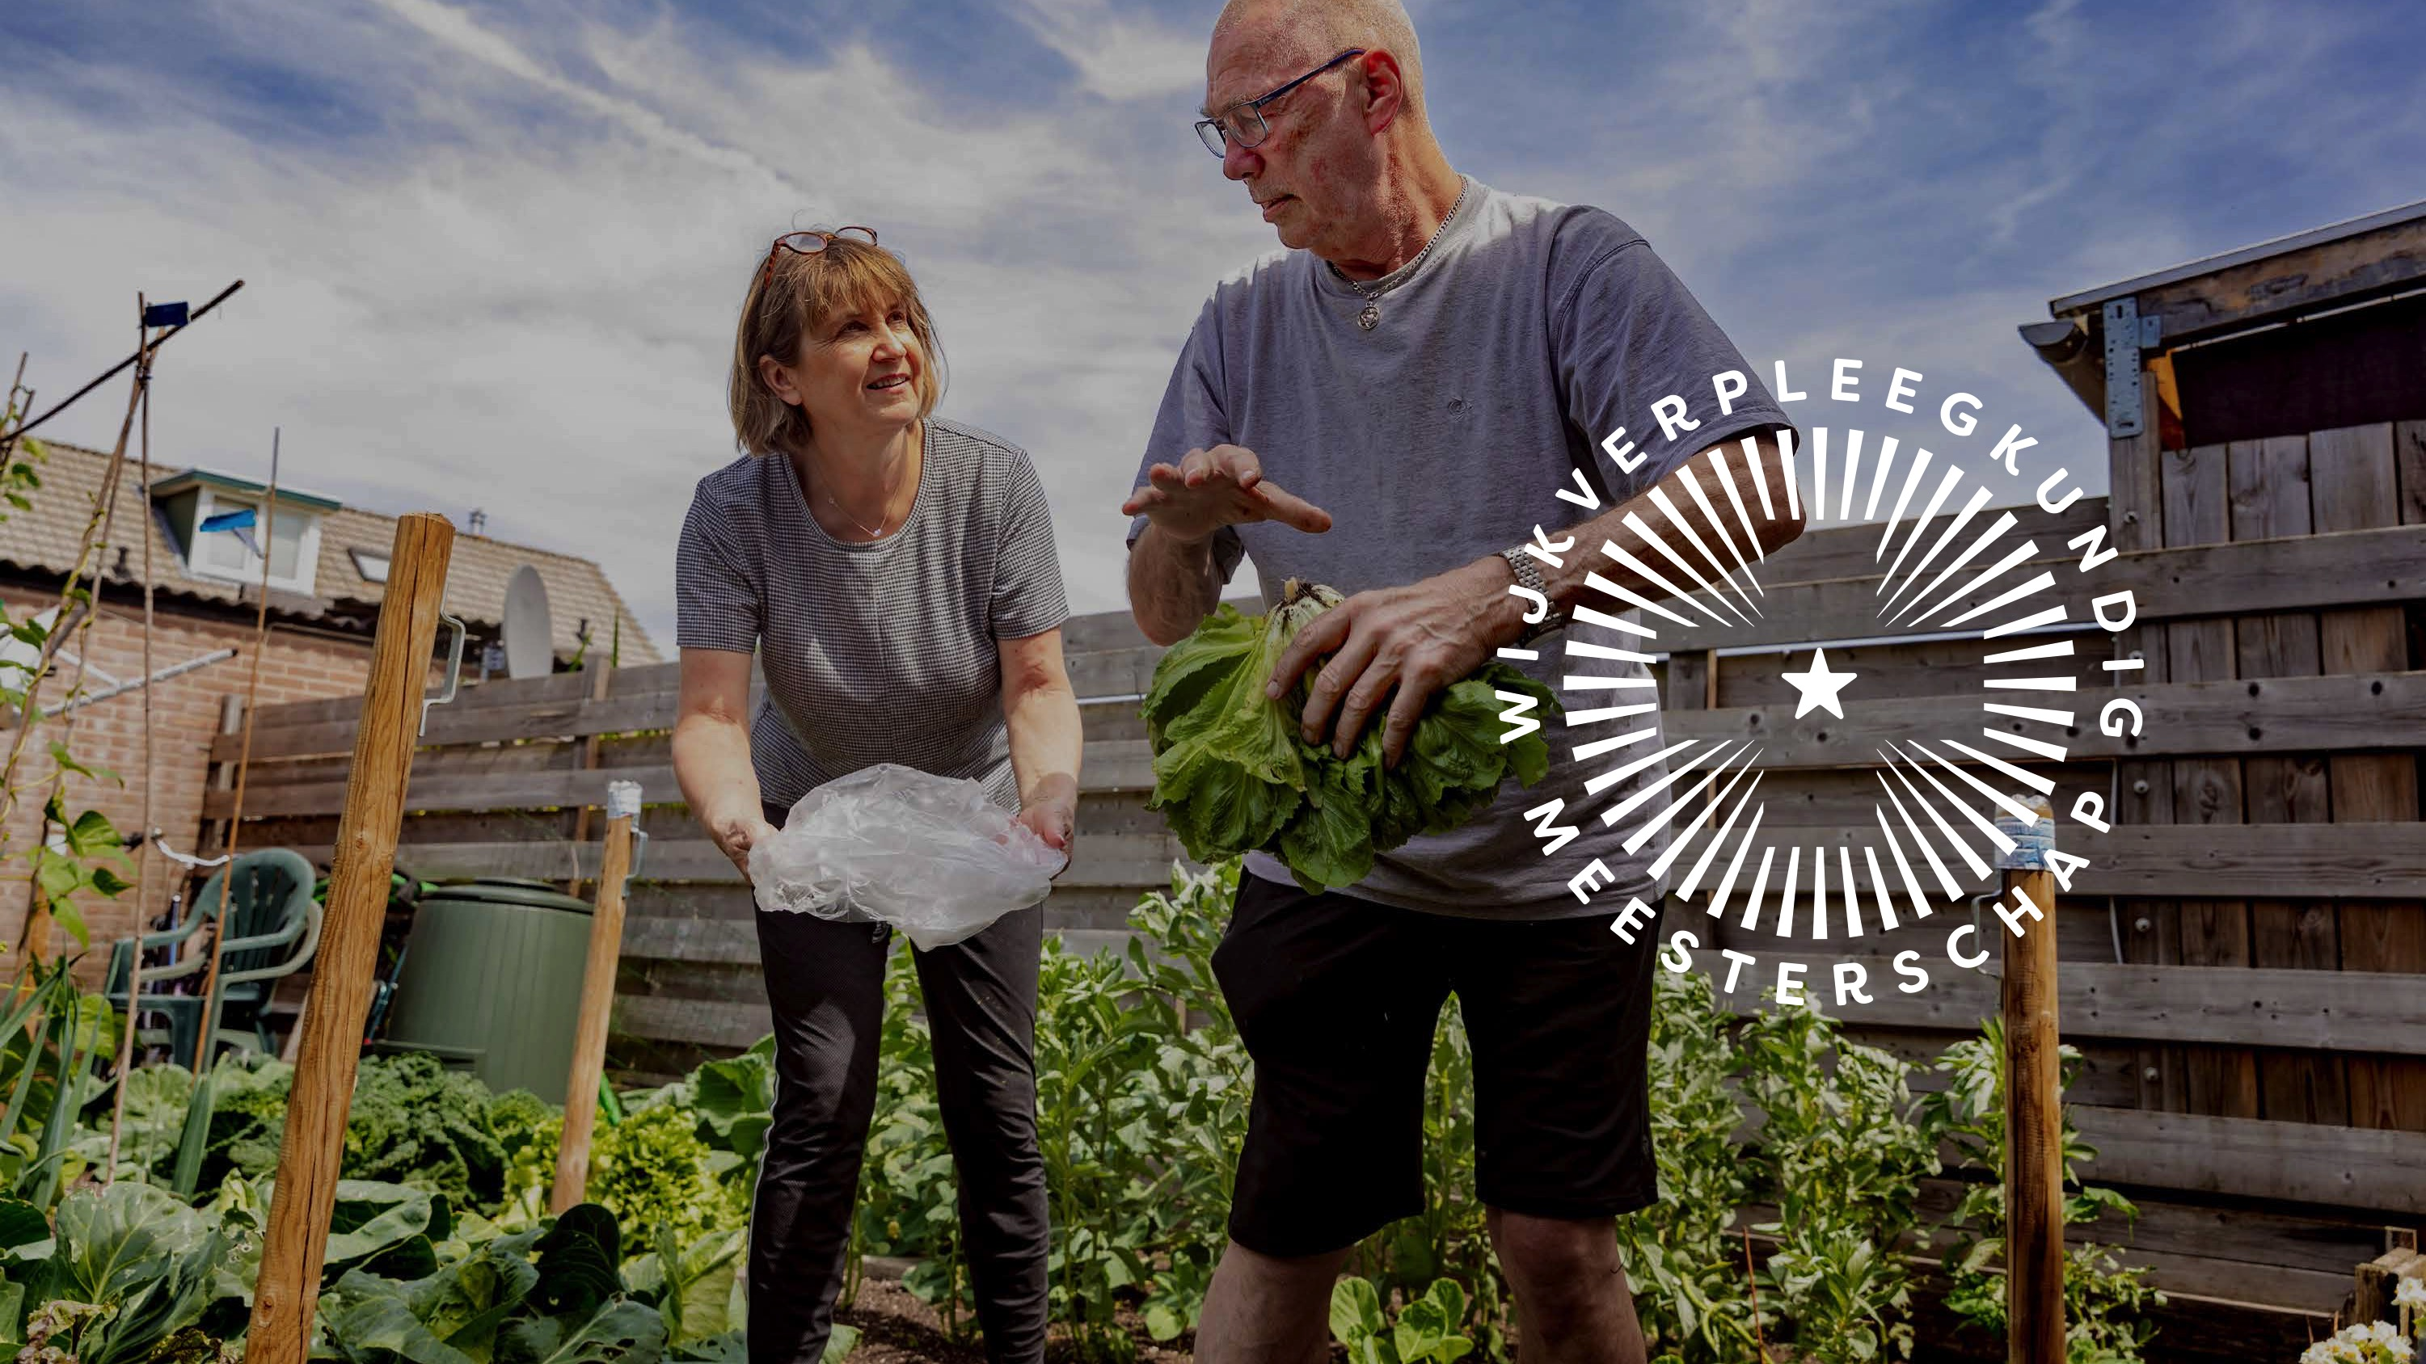
SAMENWERKEN IN TEAM(S)
HOE “LEVEN ZOALS U WILT” LEIDT TOT WIJKVERPLEEGKUNDIG MEESTERSCHAP EN
“WERKEN ZOALS JIJ WILT”
JENNEKE SCHOLTEN
13 NOVEMBER 2019

Slide 3
STELLING:
“Een hoge klanttevredenheid betekent dat je als team de goede dingen goed doet.”
Eens = zitten, oneens = staan
Notes:
Filmpje: https://youtu.be/kht7HQ4c808

Slide 4
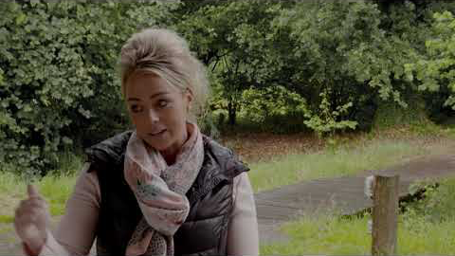
FILMPJE
Notes:
Filmpje: https://youtu.be/kht7HQ4c808

Slide 5
HET VERPLEEGKUNDIG PROCES
Gegevens verzamelen
&
Beoordelen
Wat doe je als de voorlopige anamnese, doelen en interventies duidelijk zijn? Samenwerken en organiseren.
Wie kunnen het best met de klant samenwerken om doel te behalen? (Effectief/duurzaam)
Wijkteam-klantteam
Anamnese
Evalueren
Diagnose
Wijkverpleegkundig
proces
Monitoren
&
Bijstellen
Plannen van resultaten
Oordeel vormen
&
Afspraken maken
uitvoeren
Plannen van interventies
Organiseren
&
Samenwerken

Slide 6
INTERVIEW: DANIEK, VERPLEEGKUNDIGE
”Hoe doe je de goede dingen goed?”
Notes:
Interview met Danique

Slide 7
LEVEN ZOALS U WILT =
WERKEN ZOALS JIJ WILT
Dat betekent niet: doen waar je zin in hebt
Ook niet: iedereen doet wat anders
Wel: als klantteam duidelijk voor ogen hebben dat jouw handelen vooral bepaald wordt door wat de klant belangrijk vindt in zijn leven.
En met elkaar de kennis en gereedschappen ontwikkelen en gebruiken om deze vraag zo goed mogelijk te kunnen stellen en beantwoorden.
Te denken buiten de gebaande paden. En kunnen verantwoorden waarom je keuzes gemaakt hebt.
Notes:
Interview met Danique

Slide 8
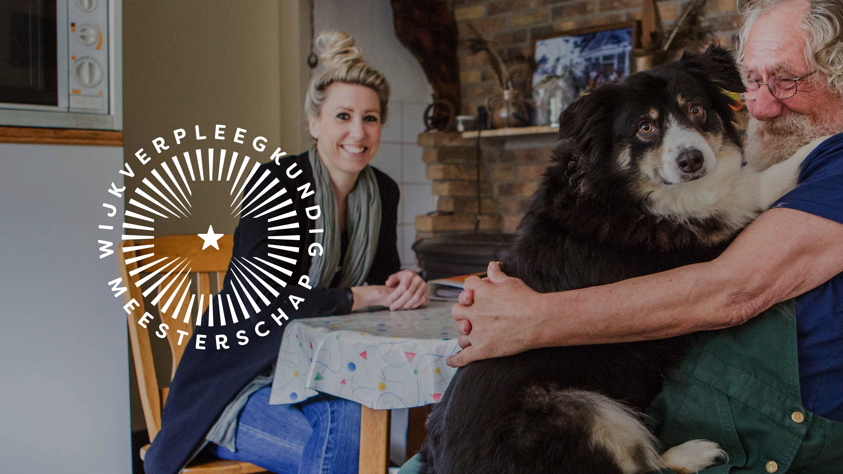
VRAGEN?

Slide 9
EEN NIEUWE
KIJK OP DE WIJK
SENSIRE CONGRES
13 NOVEMBER 2019
HET KOELHUIS ZUTPHEN
WIJKVERPLEEGKUNDIGEN
VAN SENSIRE PRESENTEREN
WIJKVERPLEEGKUNDIG MEESTERSCHAP

